Slide 1
Unity Shader graph

Slide 2
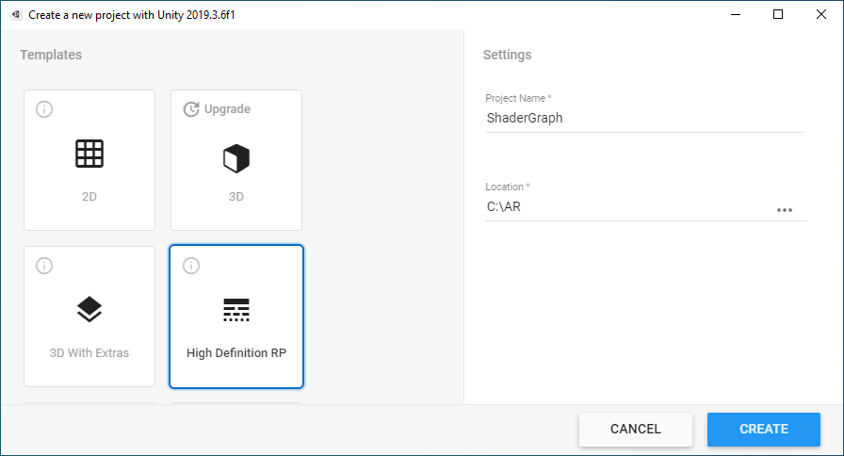
Új projekt
High Definition Render Pipeline projekt

Slide 3
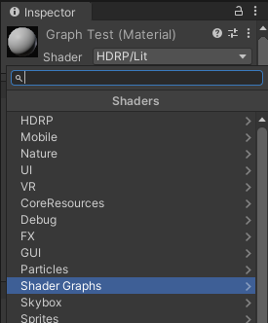
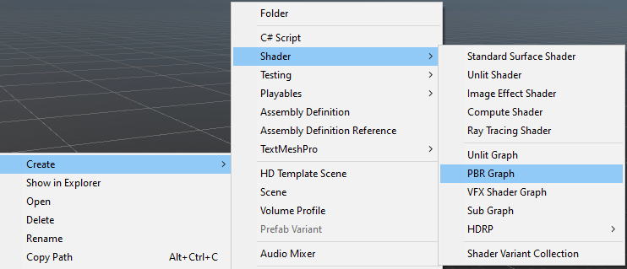
Új shader gráf
Új asset: Shader/PBR Graph
Nevezzük el TestGraph-nak
Új material: GraphTest, állítsuk be a shadert

Slide 4
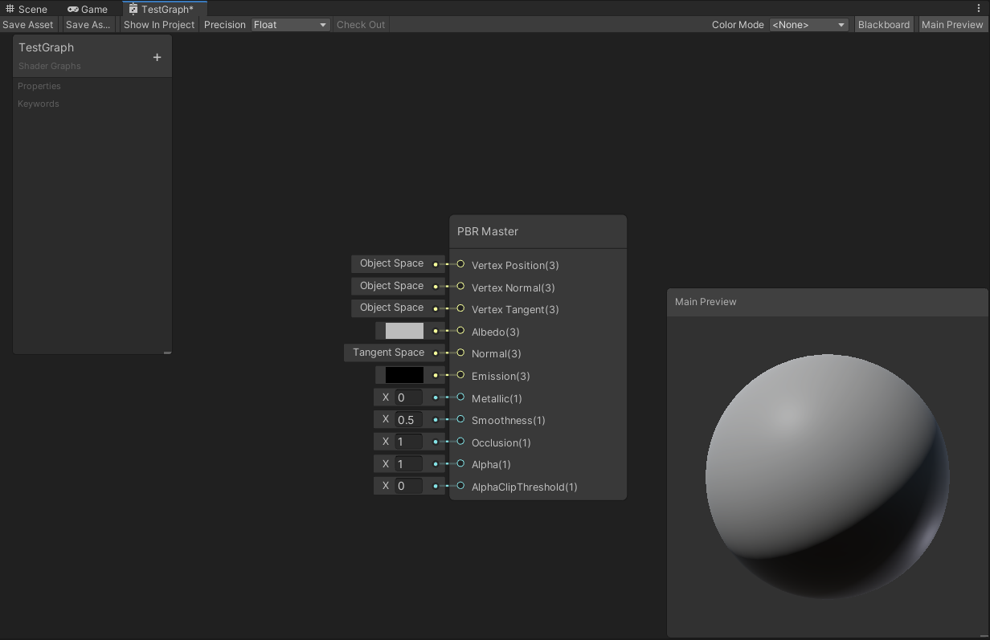
Gráfszerkesztő
Duplaklikk az asseten: megnyílik a gráfszerkesztő
Node-ok és a köztük lévő kapcsolatok szerkeszthetők

Slide 5
Procedurális textúrák
A képet (1,2,3,… dimenziós) előállító függvényt adjuk meg
Ha shader gráfban adjuk meg, a shader fogja kiértékelni, nem jön hozzá létre tényleges kép
Előnyök:
Potenciálisan végtelen felbontás
Nincs memóriafoglalás
Szerkeszthetőség, modellezés az engine-en belül
Gyorsabb lehet (GPU-n a memóriaolvasás lassú!)
Hátrányok:
Lassabb is lehet (ha túl bonyolult a függvény)
Szűrések, anti-aliasing, mip-mapping nem megy automatikusan

Slide 6
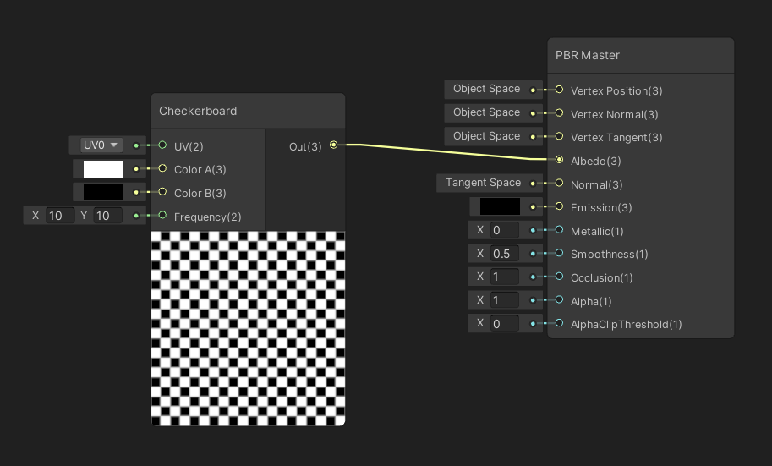
Sakktábla textúra
Jobb klikk, create node, Procedural/Checkerboard
A kimenetét kössük be a Master node albedojába
Egyik szín legyen fehér, a másik fekete
Frequency (ld. tiling): 10, 10

Slide 7

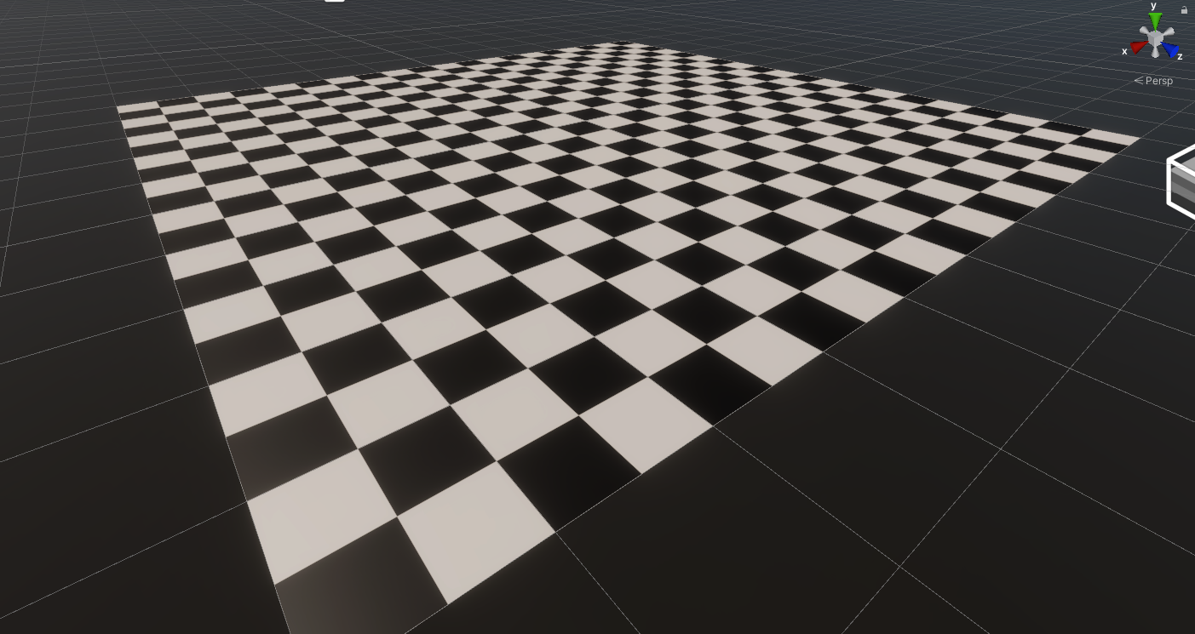
Sakktábla textúra
Módosítások után mentsük el a gráfot!
Új sík a jelenetbe, tegyük rá a GraphTest materialt
Tetszőlegesen közelre zoomolhatunk, élesek a határok

Slide 8

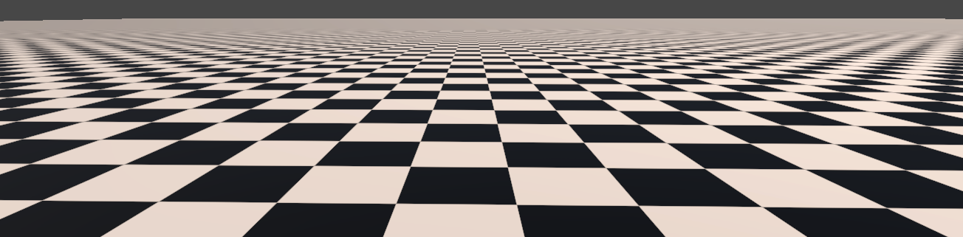
Beépített Anti-Aliasing
Növeljük a frequencyt 100-ra
Nincs komolyabb aliasing, van élsimítás
A shaderben van implementálva!
(Ellenőrizhetjük: jobb klikk a node-on, Show generated code)

Slide 9
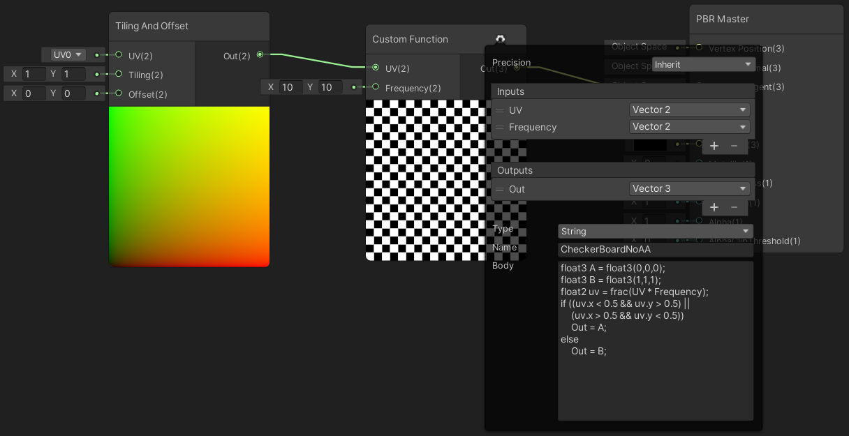
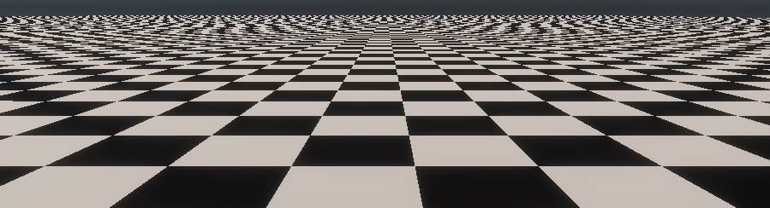
Saját implementáció, AA nélkül
Naiv implementáció, csak a sakktábla függvény
float3 A = float3(0,0,0);
float3 B = float3(1,1,1);
float2 uv = frac(UV * Frequency);
if ((uv.x < 0.5 && uv.y > 0.5) ||
(uv.x > 0.5 && uv.y < 0.5))
Out = A;
else Out = B;

Slide 10
Zafüggvények
A természetben szinte semmi sem szabályos
Zajfüggvényekkel tudunk szabálytalanságot (természetesebb kinézetet) adni a mintáknak
Általában az UV-teret [0,1]-be képző függvény
Create Node / Procedural / Noise
A sakktábla gráfot mentsük el más néven (pl. CheckerBoardGraph), később visszatérünk rá
Gráfszerkesztőben: Save as…

Slide 11
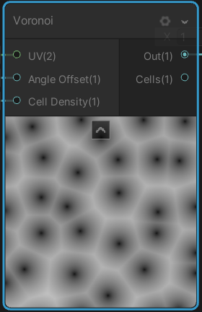
Worley/Cellular/Voronoi noise
Random lerakott pontoktól vett távolságfüggvények lineáris kombinációja

Slide 12
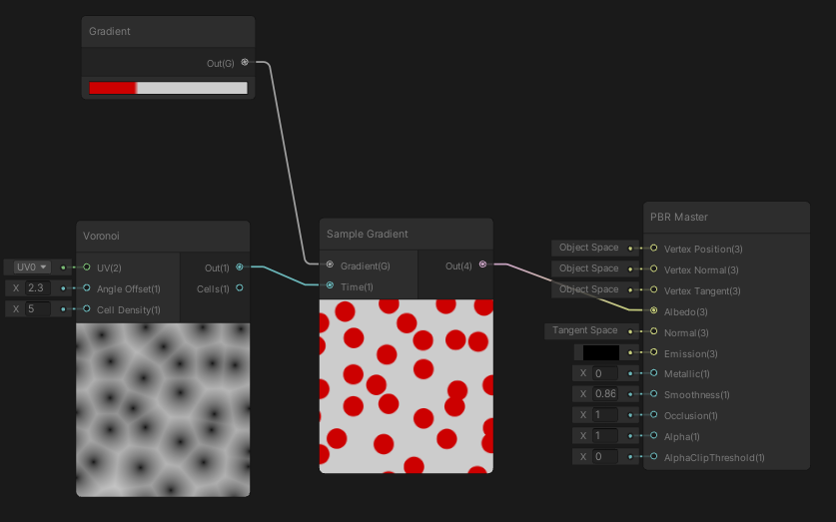
Felhasználás: Color Ramp
A zajfüggvény értékét képezzük le színekre
Új node-ok: Voronoi, Gradient, Sample gradient

Slide 13
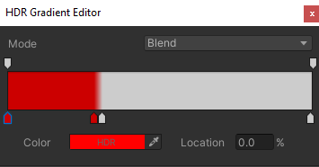
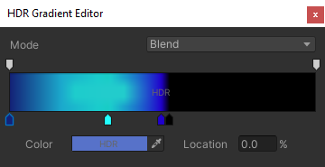
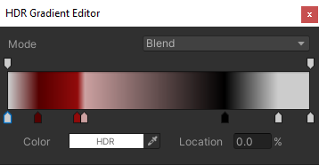
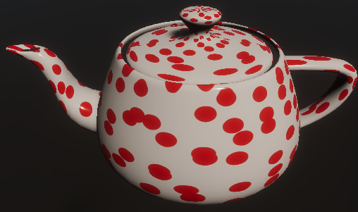
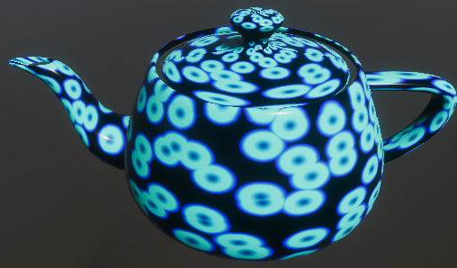
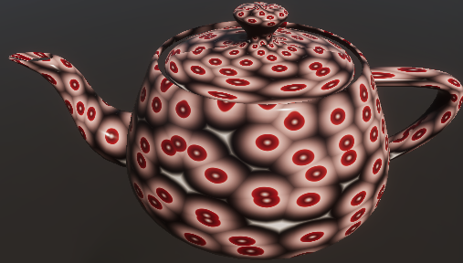
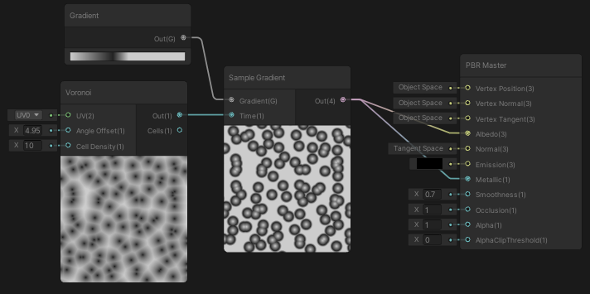
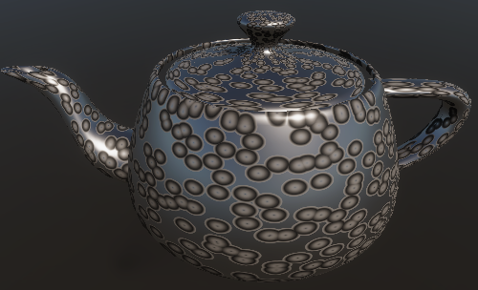

Slide 14
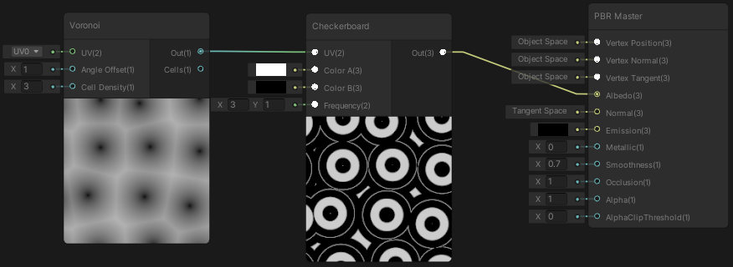
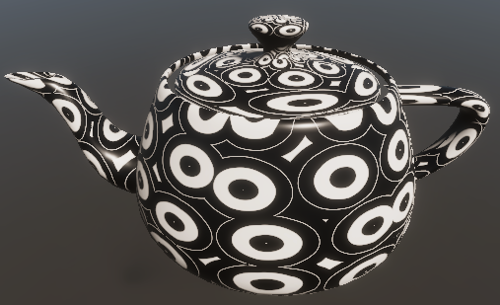
Felhasználás: UV input (Ramp v2)
Kössük be a zajt pl. a CheckerBoard UV-jébe!

Slide 15
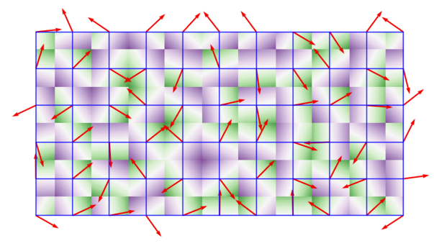
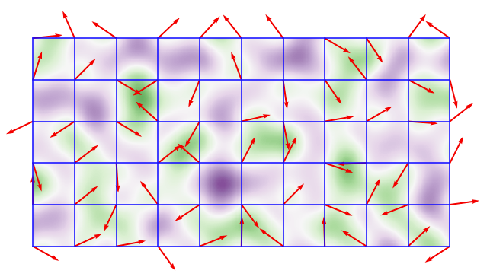
Perlin zaj
Rácspontokban tárolt random gradiens vektorokkal vett skalárszorzatok lineáris interpolációja
Jobb a spektruma, mintha csak random skalárokat interpolálnánk

Slide 16
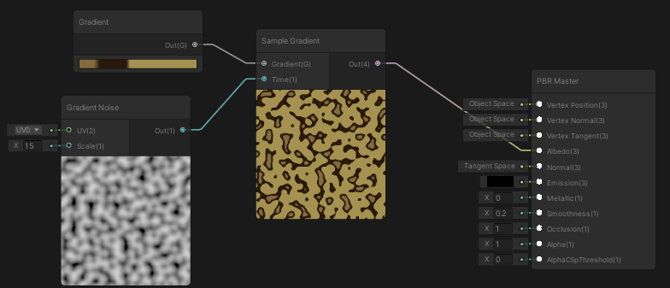
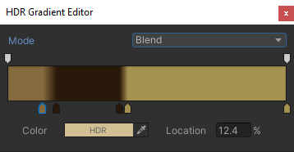
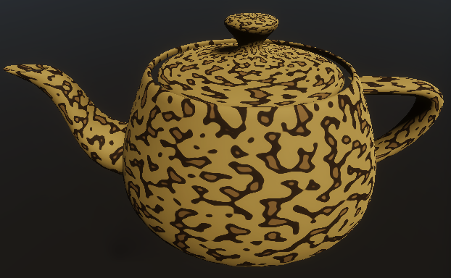
Perlin zaj Color Ramp

Slide 17
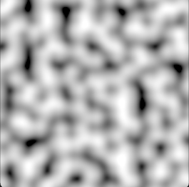
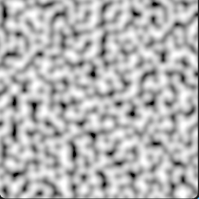
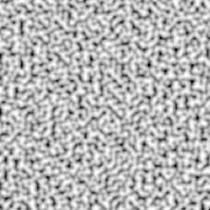
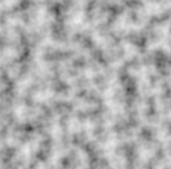




Fraktálzaj
Ugyanannak a (zaj)függvénynek egyre nagyobb frekvencián vett értékeinek egyre kisebb amplitúdokkal vett összege
$$\frac{1}{2}∗$$
$$+\frac{1}{4}∗$$
$$+\frac{1}{8}∗$$
F(x)
F(2x)
F(4x)
$$=$$

Slide 18
Új részgráf
Unityben alapból nincs, megírjuk custom node-ban
A jelenlegi verzióban kicsit körülményes, a saját kódban meg kell hívnunk azt a függvényt amiből fraktált építünk
Ahhoz hogy meg tudjuk hívni (lássa a shader fordító) be kell kötnünk a felhasználni kívánt függvényt inputként
Asset / Create / Shader / Sub Graph
Név: FractalNoise

Slide 19
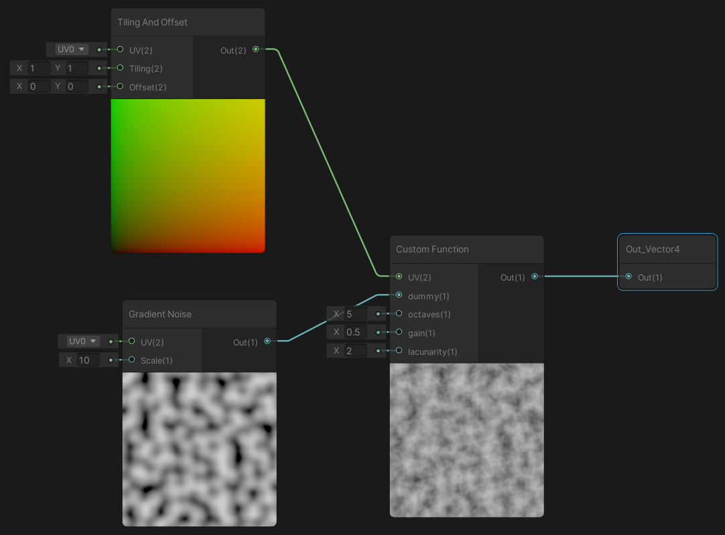
Új részgráf

Slide 20
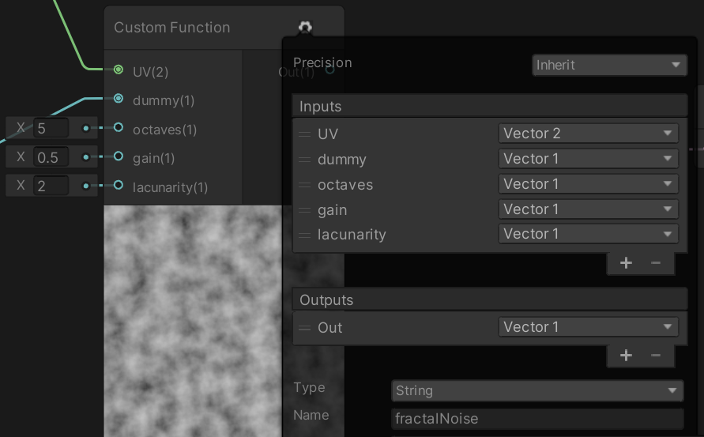
Új részgráf
Függvénytörzs:
float xOut = 0;
float scale = 10;
float amplitude = 0.5;
float result = 0;
for (float octave = 0; octave < octaves; ++octave){
Unity_GradientNoise_float(UV, scale, xOut); // bekötött Gradient Noise definiálja
result += amplitude * xOut;
scale *= lacunarity; // lacunarity input paraméter
amplitude *= gain; // gain input paraméter, a.k.a. persistence
}
Out = result; // Out a node kimenő paramétere

Slide 21
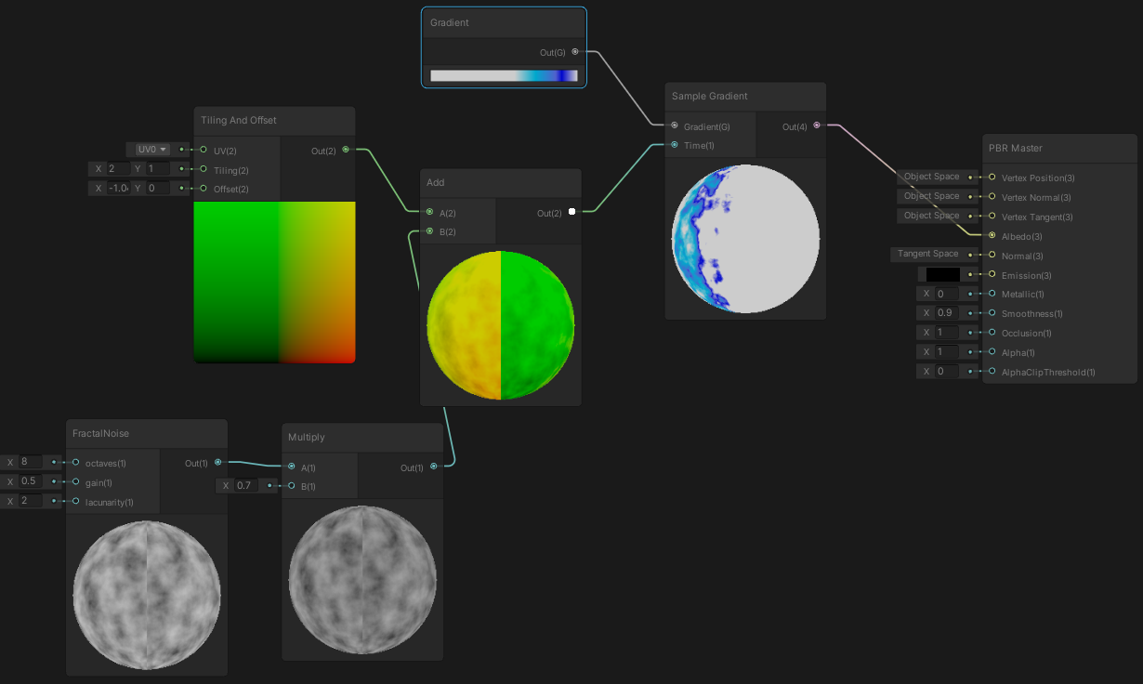
Felhasználás: UV perturbáció
F(x + c*noise(x))
F(x)
F(x + c*noise(x))
x
x + c*noise(x)
noise(x)
c*noise(x)

Slide 22
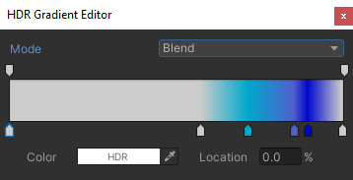
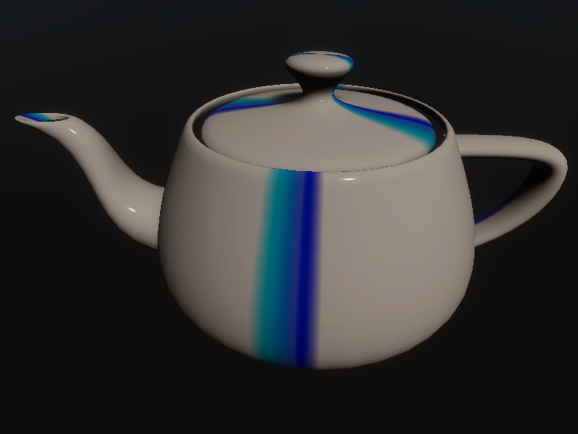
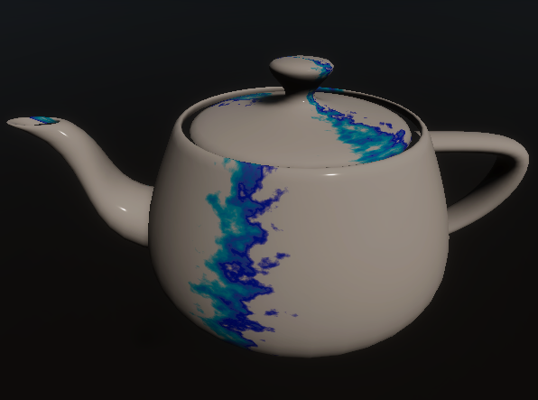
Felhasználás: UV perturbáció
Márvány-szerű textúra
F(x)
F(x + c*noise(x))

Slide 23
Vége

